Slide 1
경제혁신 3개년 계획의 성공추진 방향: 통화 · 금융 · 외환 부문 제도 개혁
김 인 철
성균관대 명예교수
2014. 12. 9

Slide 2
차례
경제활성화의 장애물
통화 · 금융 · 외환 부문 개혁 필요성
  환율제도의 변경과 정책과제
  물가상승률 타게팅 보완
참고 자료(붙임)
  세계 및 한국의 환율제도
  중국의 환율제도 변천(2005-2013)
  Jeffrey Frankel 교수의 조언

Slide 3
Ⅰ. 경제 활성화의 장애물
對內外的 정치·경제 불확실성의 증대
  미국경제 회복 지연
  일본 엔화의 무한정 공급
  중국경제의 경 착륙
  EU의 양적 완화 개시
  북한의 도발 위협
  보수· 진보 간 대립 심화 등

Slide 4
한국 거시경제의 불확실성 증대
  정책신뢰 하락
  정책 부처간 불협화음
  고용, 소득, 투자, 환율 불안
  저성장 악순환 함정 :
  소비둔화→생산감소 → 고용감소
  → 소득불안 →소비둔화

Slide 5
Ⅱ. 통화 · 금융 · 외환 부문 개혁
향후 2-3년 동안, 거시경제의 불확실성과 변동성이 증가될 것으로 예상됨.
  AD = C(Y, r, F)+ I(r, w, l, F)+G+X(e, Y*)-M(Y)
  AD : 총수요, C:가계소비, I:기업투자, G:정부지출
  X:수출, M:수입, Y:소득, r:이자, w:임금, l: 노사관계,
  F:미래 및 기대치변수, e:환율, Y*:외국소득.
  AS = y(L, K, R, T)
  AS:총공급, y:실질소득, L:고용노동, K:자본,
  R:에너지 포함 기타 요소.
  *붉은 색 변수는 모두 불확실성이 높은 변수

Slide 6
  Y = P y
  P:물가, y:실질소득
  %∆Y = π g
  π:인플레, g:실질성장률
  P y = M V
  M:통화량, V: 화폐의 유통속도 (단기 변동 없음)
  π(e, F, R, Y*)g = m
인플레 타게팅, 통화량 타게팅, 명목소득 타게팅,
환율 타게팅 등 정책과제 대두

Slide 7
Ⅲ. 환율제도의 변경과 정책 과제

Slide 8
1. 세계 및 한국의 현행 환율제도
현행 환율 제도
  IMF는 한국환율제도를 변동환율제(Floating)로 분류하고
  있음.
G20 국가의 환율 제도
  Free floating(미국,영국,일본 등)> Floating> Crawl-like arrangement(아르젠틴, 중국 등) >
  Other managed arrangements(러시아)> Traditional Peg
  (사우디) 제도이며,
  가장 선진형은 Free floating, 가장 후진형은 Traditional Peg 제도.
신흥시장국 환율제도
  여러 형태의 관리변동환율제를 쓰고 있으나 국제통화의
  변동에 영향을 받아 환율변동성이 상당히 높음.

Slide 9
2. 한국 환율 제도의 약점
원화는 국제통화가 아니기 때문에 변동환율제라
하더라도 외환보유축적이 불가피함.
그리고 국내통화량으로 환율에 영향을 주기
어려움.
국내 외환시장에서 결정되는 환율은 경상수지와
같이 실물시장보다는 단기자본 유·출입의 영향을
크게 받음.
급격한 단기유출은 금융위기와 외환위기 상태에
이를 수 있음.

Slide 10
3. 환율제도 변경의 필요성
국내 변수와 관계없이 국제외환시장에서의 달러가치 변동이 우리경제에 지대한 영향을 줌.
환율이 급변하면 업계로부터 정부 당국의 외환시장 개입이 강하게 요구됨.
그러나 일일 외환거래규모가 200-300억 달러 상황에서 정부 당국의 개입이 여의치 않음.
한국환율제도의 원천적 약점 때문에 언제든
외국으로부터 환율조작국이라는 의심을 받고 있음.
차후 보다 합리적인(관리변동) 환율제도로 변경할
필요가 있음.
(Harvard 大 Jeffrey Frankel 교수 조언 참조)

Slide 11
4. 환율정책 과제
우리나라 환율정책의 책임은 기획재정부에 있으며 환율정책의 집행은 한국은행이 위임을 받아
실시하고 있음.
명목환율이 실질환율로부터 지나치게 괴리되거나 비상사태인 경우 적절한 환율조정은 국제적으로 용인되고 있음.
신흥시장국의 경우 환율 레인지(range)타게팅을 통하여 환율수준을 안정적으로 유지할 수 있으나 투기세력을 불러오는 부작용도 있음.

Slide 12
경상흑자 또는 국제수지 흑자로 인하여 원화절상
압력이 발생하면 외환보유증대 목적으로 중앙은행이 흑자의 일부를 비축하고 나머지 부분만 국내 외환시장에서 절상압력이 해소됨. 이때 외환보유비율을 높이는 만큼 절상필요성을 줄일 수 있음.
근년에 들어 일본의 무리한 양적완화 정책 때문에
원/엔 환율이 빠르게 떨어지는 경우,
국내외환시장에서의 원/달러 환율을 정책적으로
올림으로써 일본의 초엔저 정책에 대처할 수 있음.

Slide 13
Ⅳ. 물가상승률 타게팅 보완

Slide 14
1. 물가상승률 타게팅의 기원
목표물가상승률 정책(Inflation targeting)은
New Zealand가 1990년에 제일 먼저 실시했고 1991년에 Canada가 따라 했음.
한국은 외환위기 직후 1998년 소비자물가
기준으로 9%±1% 범위에 있었음.
2013-2015년 기간에는 2.5%~3.5% 범위에
있었음.
  그러나 이 기간 실제 물가상승률은 2% 수준 아래에 있어 왔기 때문에 물가목표달성과 금융안정을 목표로 하고 있는 한국은행은 그 동안 고용확대를 포함하는 거시경제 안정활동은 별로 한 것이 없다는 비판을 듣고 있음.

Slide 15
2. 물가상승률 타게팅의 장점
물가상승률 타게팅의 장점은 우선 국민의 생활
안정에 가장 크게 기여한다는 사실.
물가가 안정되면 환율안정에도 도움이 되며
기업의 중장기 투자를 장려함.
물가가 안정되면 정부예산의 안정적 확보와 함께
정부지출의 효율성을 증대함.
물가가 안정되면 부동산 가격도 안정되며
노사관계도 안정적으로 발전될 수 있음.

Slide 16
3. 물가상승률 타게팅의 단점
물가상승률 타게팅의 단점도 만만치 않음.
예컨대 통화량이 많이 풀렸음에도 불구하고 물가를 억지로 묶어두면 물가불안과 고용불안이 야기되면서 정부 당국의 거시경제정책에 대한 국민의 신뢰가 낮아짐.
적절한 목표 인플레율은 다수 경제전문가와 정책
실무자들이 협의하여 결정할 수 있음.

Slide 17
그러나 발권력이라는 엄청난 힘을 가진 중앙은행이 통화 금융정책을 가지고 물가안정에만 심혈을 쏟기에는 국민의 세금이 아까운 면이 있음.
미 연준의 목표는 물가안정과 고용확대 2가지임
특히 저물가 시대에 실제 인플레율이 지난 2-3년
동안 목표인플레율 수준 이하로 유지되어 왔는데도 고용확대를 위하여 특별히 통화확대 정책을
적극적으로 쓰지 않았다는 것은 비판 받을 만 함.

Slide 18
4. 물가상승률 타게팅 보완
이미 저 인플레 기조가 깔려 있을 때에는
거시 경제활동을 잘 반영하는 명목 GDP를 타게팅 변수로 이용할 수 있음.
잠재성장률을 근거로 하여 실질 목표성장률이
결정되면, 명목GDP성장률을 타게팅하는 것이
바람직하며 특히 고용확대가 절실히 필요한 신흥시장국은 명목GDP 타게팅(NGDP targeting)이
더욱 필요하다는 것이 IMF의 견해임.

Slide 19
신흥시장국은 국내에서 발생하는 공급충격을
흡수해야 하며, 환율이 대외적 요인 때문에 불리하게 변동하는 교역조건 충격도 흡수해야 함.
그러기 위해서는 물가상승률 상승자체에만 신경 쓸 것이 아니라 적정 수준의 명목소득 상승률을
타겟으로 정할 필요가 있음.

Slide 20
참고 자료

Slide 21
한국의 환율 제도
고정
환율제도
(1945.10~1964.5)
단일변동
환율제도
(1964.5~1980.2)
복수통화
바스켓제도
(1980.2~1990.2)
시장평균
환율제도
(1990.3~1997.12)
자유변동
환율제도
(1997.12.16~현재)
자료 : 한국은행

Slide 22
IMF의 환율 분류 체계
분류 |  | 내용
고정환율제도 | 통화동맹 | 고유의 법정통화가 없는 경우 채택하는 제도 역내 단일 통화제(유럽통화동맹, EMU), 미 달러화를 자국 통화로 사용하는 달러화통용제도(dollarization) 등
 | 통화 위원회 | 자국 통화의 환율을 기축통화에 고정시킨 후 외화 준비자산 범위 내에서만 화폐 발행을 허용 자국 화폐 소지자의 외화 요구 시 고정환율 적용의 무제한 태환 허용

Slide 23
IMF의 환율 분류 체계
분류 |  | 내용
중간 단계 환율 제도 | 전통적 페그제 | 자국 통화를 달러화나 유로화 등 기축통화나 SDR3) 등 복수의 통화바스켓에 연동시켜 고정
 | 유사 페그제 | 현물시장 환율이 상하 변동 폭 ±2% 내에서 6개월 이상 유지되도록 조치
 | 크롤링 페그제 | 단기적으로는 자국 통화를 외국의 단일통화 또는 복수 통화바스켓에 연동시켜 고정된 기준환율을 유지하고, 장기적으로는 사전에 정해진 환율수준에 수렴하도록 기준환율에 대한 주기적 조정
 | 크롤링 밴드제 | 단기적으로는 기준환율로부터 일정한 변동범위(band) 내에서 움직이도록 허용하고,장기적으로는 신축적인 환율 변동을 허용하여 기준환율에 대한 주기적 조정
 | 밴드내 페그제 | 환율 변동 폭을 기준환율로부터 상하 ±1% 이상으로 용인하여 신축적 변동이 가능토록 함

Slide 24
IMF의 환율 분류 체계
분류 |  | 내용
변동환율제도 | 관리 변동제 | 원칙적으로는 환율의 신축적인 변동을 허용하나 환율이 적정수준에서 움직이도록 정책당국의 개입(intervention) 용인
 | 자유 변동제 | 환율이 외환시장에서의 수요ㆍ공급 원리에 따라 자유롭게 결정되는 가장 신축적인 환율제도 환율의 단기적 급변동을 완화하기 위한 정책당국의 제한적ㆍ비주기적 시장 개입

Slide 25
G20 환율제도(1)
국가 | 환율제도(IMF 분류) | 경제적 분류(IMF 기준)
Argentina | Crawl-like arrangement | Developing
Australia | Free floating | Advanced
Brazil | Floating | Developing
Canada | Free floating | Advanced
China | crawl-like arrangement | Developing
European Union | monetary union | N/A
France | Free floating | Advanced
Germany | Free floating | Advanced
India | Floating | Developing
Indonesia | Crawl-like arrangement | Developing
자료 : IMF

Slide 26
G20 환율제도(2)
국가 | 환율제도(IMF 분류) | 경제적 분류(IMF 기준)
Italy | Free floating | Advanced
Japan | Free floating | Advanced
Mexico | Free floating | Developing
Russia | Other managed arrangement | Developing
Saudi Arabia | Conventional peg | Developing
South Africa | Floating | Developing
South Korea | Floating | Advanced
Turkey | Floating | Developing
United Kingdom | Free floating | Advanced
United States | Free floating | Advanced
자료 : IMF

Slide 27
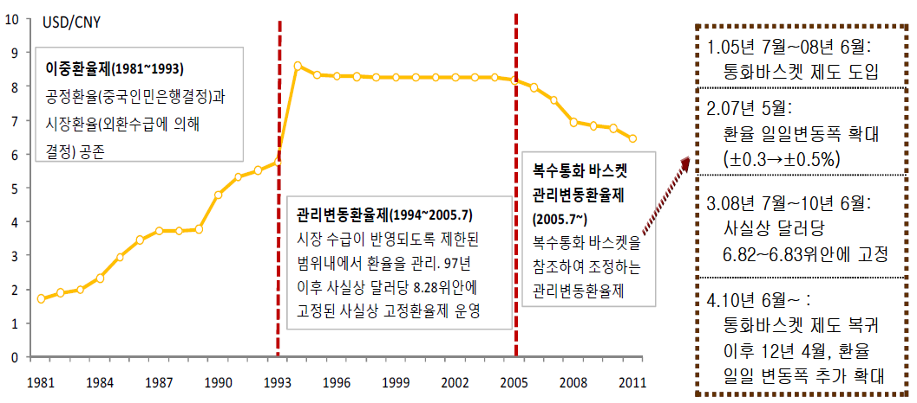
중국의 환율 제도 변천
참고 : 중국 환율 제도 변화 및 위안화 환율 전망(KB 금융지주 경영연구소)

Slide 28
중국의 환율제도 개혁
이중환율제도
  공식환율(은행결제환율)과 시장환율(무역결제환율) 공존.
  94년 이후 환율 단일화.
  (공식환율 5.8위안/달러→8.7위안/달러)
관리변동 환율제도
  시장의 수급이 반영되도록 제한된 범위 내에서
  관리변동환율 도입.
  초기에는 위안화 대미환율이 하락했으나 97년 이후
  사실상 8.28위안/달러에서 고정.
복수통화 바스켓 관리변동 환율제도
  복수통화 바스켓을 참조하여 조정.

